Slide 1
«Горжусь профессией своей за то, что детство
проживаю многократно!»
«Я - учитель –дефектолог»
Подготовила учитель-дефектолог МАДОУ детский сад №26 «Радуга»
г. Кировград Свердловская область
Джермакьян Светлана Гриельевна

Slide 2
Многие даже не знают, для чего нужен дефектолог в детском саду. А родителям детей, имеющих отклонения в развитии, пришлось тесно соприкоснуться с наукой дефектологией и познакомиться со специалистами этой области.
Дошкольный педагог-дефектолог - это специалист широкого профиля, который работает со всеми видами нарушений в развитии ребёнка.
В широком понимании дефектологом является специалист, который занимается изучением, обучением, воспитанием и социализацией детей, имеющих отклонения в своем развитии. В узком смысле дефектолог – это коррекционный педагог, который обучает, воспитывает, знакомит с окружающим миром и другое — вот что делает дефектолог с детьми. Это далеко не самый полный перечь видов деятельности. Они зависят от вида нарушения.
Общая цель — формирование мотивации к обучению.

Slide 3
Учитель-дефектолог – коррекционный педагог, работающий с больными, имеющими отклонения общего, а также речевого развития. На занятия зачисляются дети, имеющие заключения ПМПК или рекомендации врача после обследования.
Главная задача дефектолога:
восполнить пробелы в познавательной сфере обучаемого;
определить индивидуальный маршрут развития и обучения ребёнка;
оказать психологическую и консультативную поддержку родителям;
подготовить ребёнка к обучению в школе;
Цель коррекционно-развивающих занятий – конкретная помощь конкретному ребёнку.
Формы работы-дефектолога. В практической деятельности учителя-дефектолога преобладают индивидуальные занятия, так как они позволяют максимально учесть индивидуальные особенности каждого ребёнка.

Slide 4
Прежде всего сопровождение дефектолога необходимо детям, у которых диагностированы такие патологии:
Ранний детский аутизм, выражающийся нарушением социальных взаимодействий, стереотипностью поведения, проблемами при контактировании с окружающими.
Детский церебральный паралич – группа расстройств двигательного характера, формирующихся по причине повреждения структур мозга в перинатальном периоде.
Задержка психического развития, возникающая как результат внутриутробных инфекций, патологий беременности, недоношенности, родовых травм, т. д. Нарушения интеллекта здесь носят легкий характер, но затрагивают одновременно речь, память, восприятие, внимание, мышление.
Умственная отсталость – врожденные или приобретенные особенности, сопровождающиеся нарушением интеллекта, речи, моторики, эмоционально-волевой сферы.
Речевые расстройства, спровоцированные нарушениями слуха и зрения.
Любые нарушения психики, если они сопровождаются дефектами речи.

Slide 5
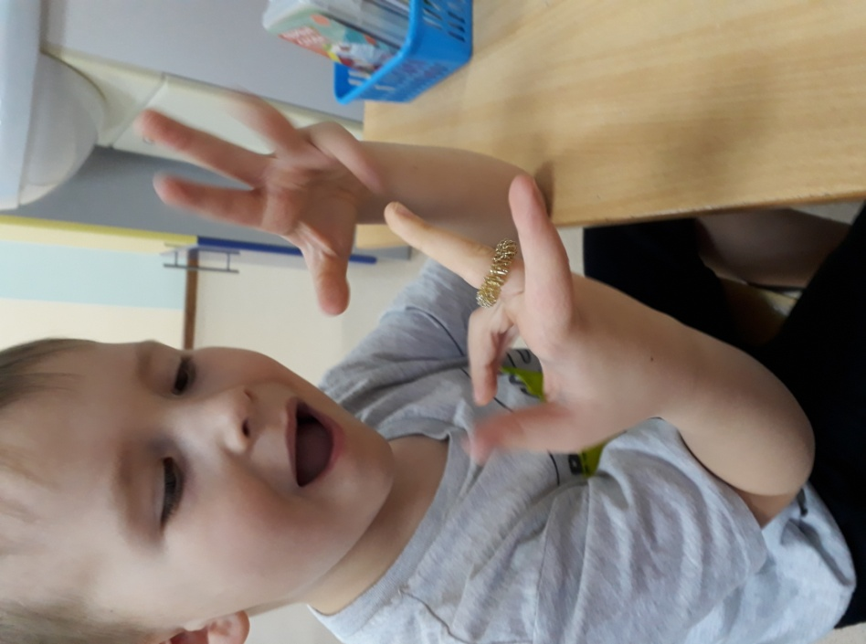
Учитель-дефектолог проводит полное и подробное обследование каждого ребёнка на предмет особенностей его речевого, познавательного и социального развития, в процессе которого он определяет способности ребёнка к обучению и к игре, что помогает ему организовать работу с этим ребёнком так, чтобы максимально компенсировать, подкорректировать или смягчить выявленные недостатки развития.

Slide 6
Принципы занятия
Коррекционный — преодоление неуспеваемости, устранение дефектов за счёт корректировки и развития тех или иных психических функций.
Эмоционально-реабилитационный — восстановление уверенности ребёнка в своих возможностях, повышение учебной мотивации, создание ситуации успеха.
Стимулирующий — побуждение к разнообразным видам деятельности. Самая приемлемая форма для дополнительных занятий — это игра.

Slide 7
Занятия проводятся в нескольких направлениях: На первом этапе проводится ознакомление с окружающим миром, восполняя пробелы в знаниях. Формируются представления о мире, его законах. Задания направлены на развитие внимания, логического мышления, памяти и речи.

Slide 8
Второй этап — развитие элементарных математических представлений. В ходе занятий дефектолог рассказывает о величине, форме предметов и других характеристиках.

Slide 9
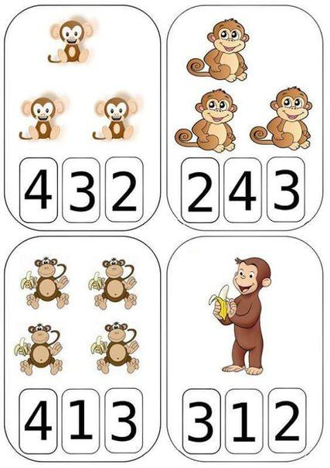
Ребёнок должен найди закономерность и продолжить числовой ряд, соотнести число и цифру.

Slide 10
На каждом занятии выполняем задания на развитие когнитивных функций головного мозга - логику, мышление, внимание, слуховую и зрительную память.

Slide 11
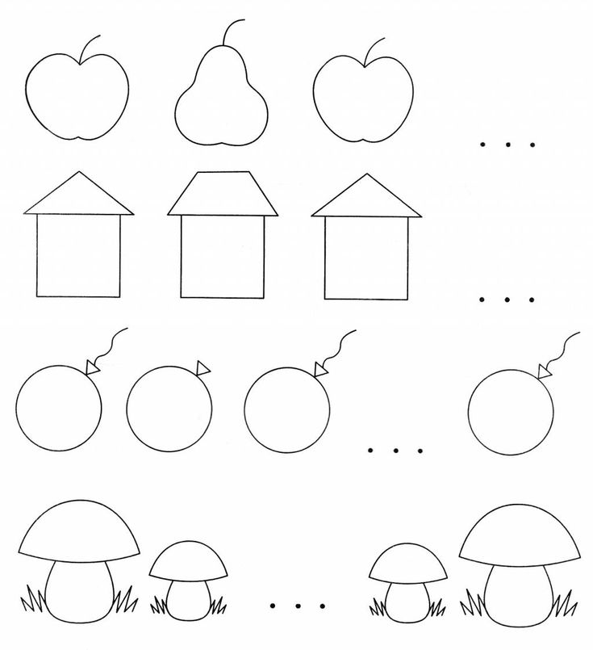
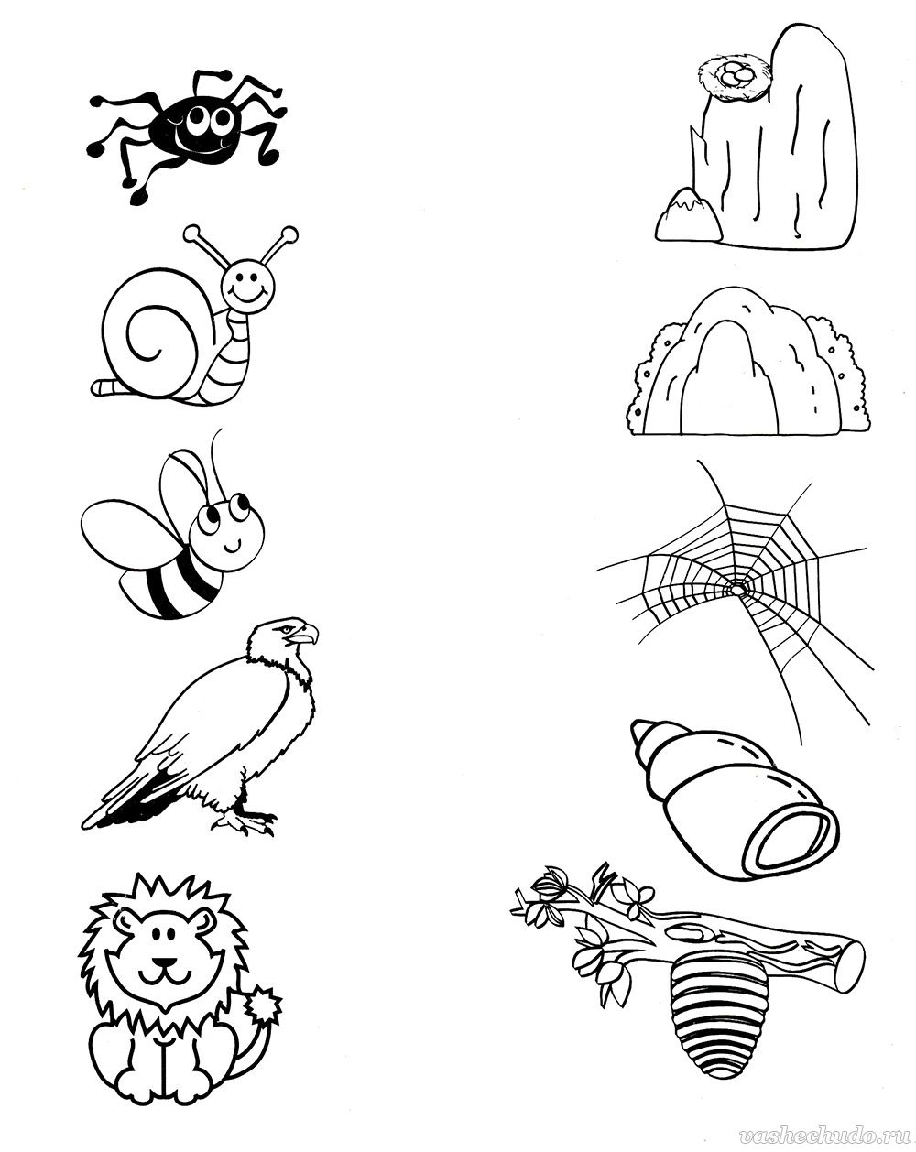
Развиваем мыслительную деятельность - умение устанавливать логические связи, учим обобщать и классифицировать предметы, сравнивать, вычленять живые-неживые предметы, делать умозаключения.

Slide 12
На каждом занятии большое внимание уделяется сенсомоторному развитию. Отдельно ведётся работа по развитию ощущений. Для этого делаются бассейны с разными крупами и мелкими игрушками. Пишем на манке, делаем самомассаж на мочалках.

Slide 13
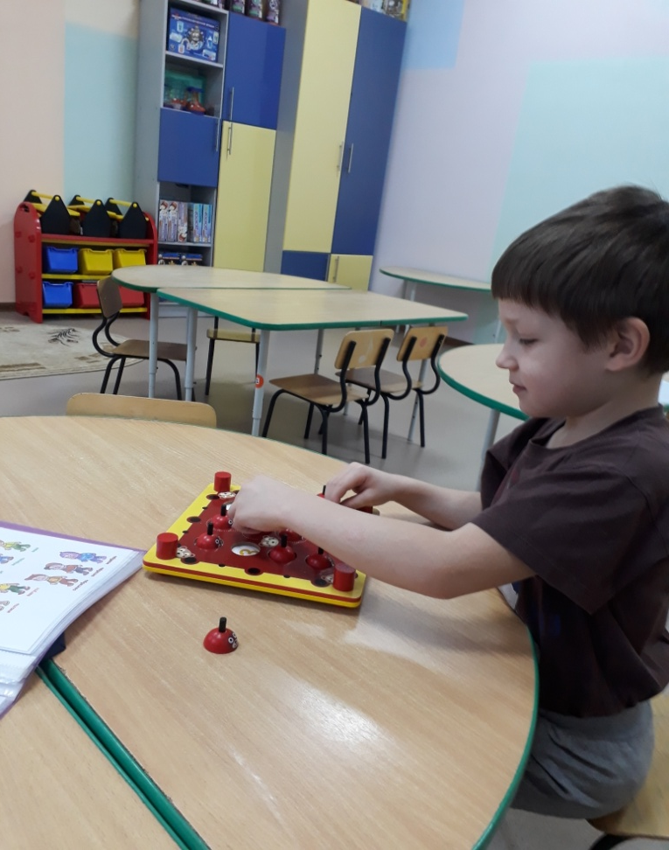
Важный аспект- сформированность межполушарного взаимодействия. Необходим и хороший уровень мыслительных операций: анализа, синтеза, сравнения, классификации, обобщения, умозаключения. Дефектолог в работе с детьми использует нейропсихологический подход. межполушарного взаимодействия должно созреть в полной мере к 8 годам, но уже к 5 годам быть на хорошем уровне.

Slide 14
Развитие межполушарных взаимодействий, саморегуляции и контроля руки. Знание цифр позволяет последовательно закрывать их обеими руками синхронно. Всё происходит во время игры и обучаемый быстрее запоминает цифры и легко работает обеими руками.
Нейропсихологи утверждают, что нарушение межполушарного взаимодействия является одной из причин недостатков речи, чтения и письма. Игровые технологии повышают интерес и мотивацию, помогают не бояться ошибок, развивают коммуникацию. Ведь игра — это естественное состояние и потребность любого ребёнка.

Slide 15
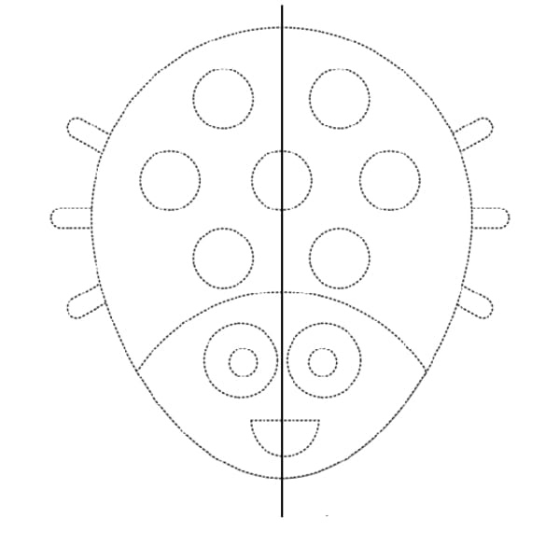
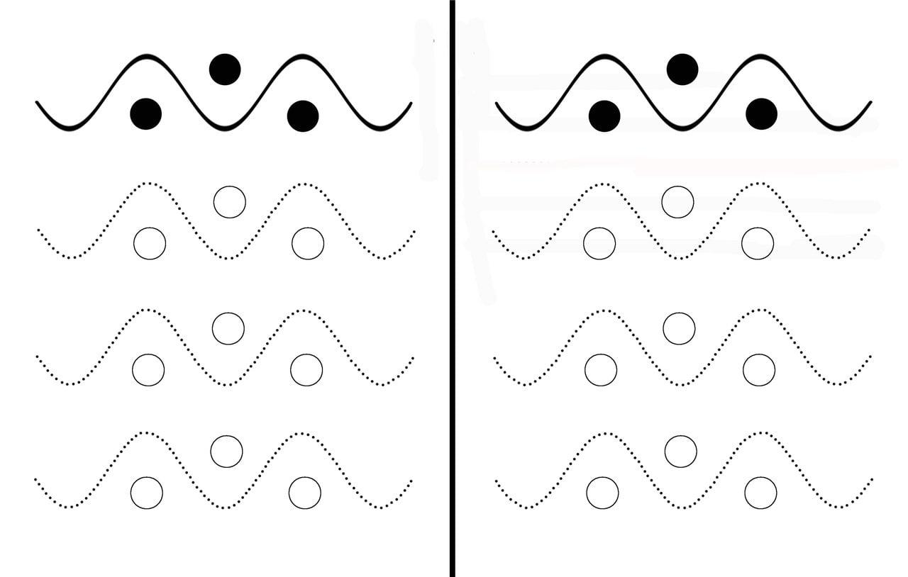
Развитие межполушарных взаимодействий. Ребёнок рисует заданные рисунки двумя руками.

Slide 16
Молчуны. Эти дети попадают в поле зрения учителя-дефектолога, потому что развитие речи в свою очередь является залогом дальнейшего успешного психического развития малыша. Именно поэтому такое пристальное внимание специалисты уделяют речевому развитию ребёнка.

Slide 17
С использованием в работе нейропсихологических игр и упражнений решаются следующие задачи: развитие пространственного ориентирования: слева-справа, сверху- снизу; развитие зрительно-моторная координация; формируется правильное взаимодействие рук. развитие слухового и зрительного внимания; обучение последовательного выполнение действия.

Slide 18
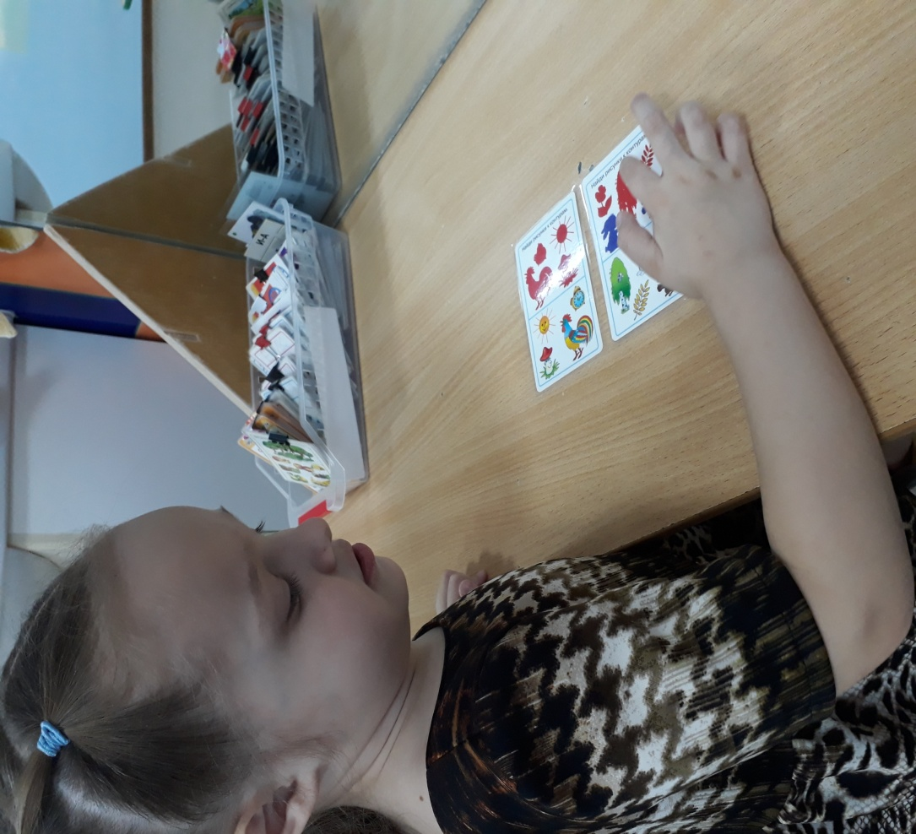
Развитие зрительного восприятия, внимания, гнозиса. Ребёнок должен внимательно посмотреть на рисунок и назвать все предметы , которые в нём спрятаны. Предметы обобщаем.

Slide 19
Возросшее количество малышей с расстройством аутистического спектра (РАС) требует от дефектологов разработки новых программ обучения. В прошлом веке их было принято считать умственно отсталыми, но современные исследования опровергли это. Работа с такими детьми должна быть направлена на развитие коммуникативных навыков.

Slide 20
Речевое сопровождение действий. Этот приём очень важен для построения у детей образа своих действий. Он состоит в том, что действия ребёнка обозначаются и сопровождаются определенными словами. Весь процесс «вызывания речи» проходит в определенных условиях: во-первых, ребенку нужны положительные эмоции; во-вторых, со стороны близких не должно быть каких-либо насильственных действий; в-третьих, необходимо непосредственное участие взрослых. .

Slide 21
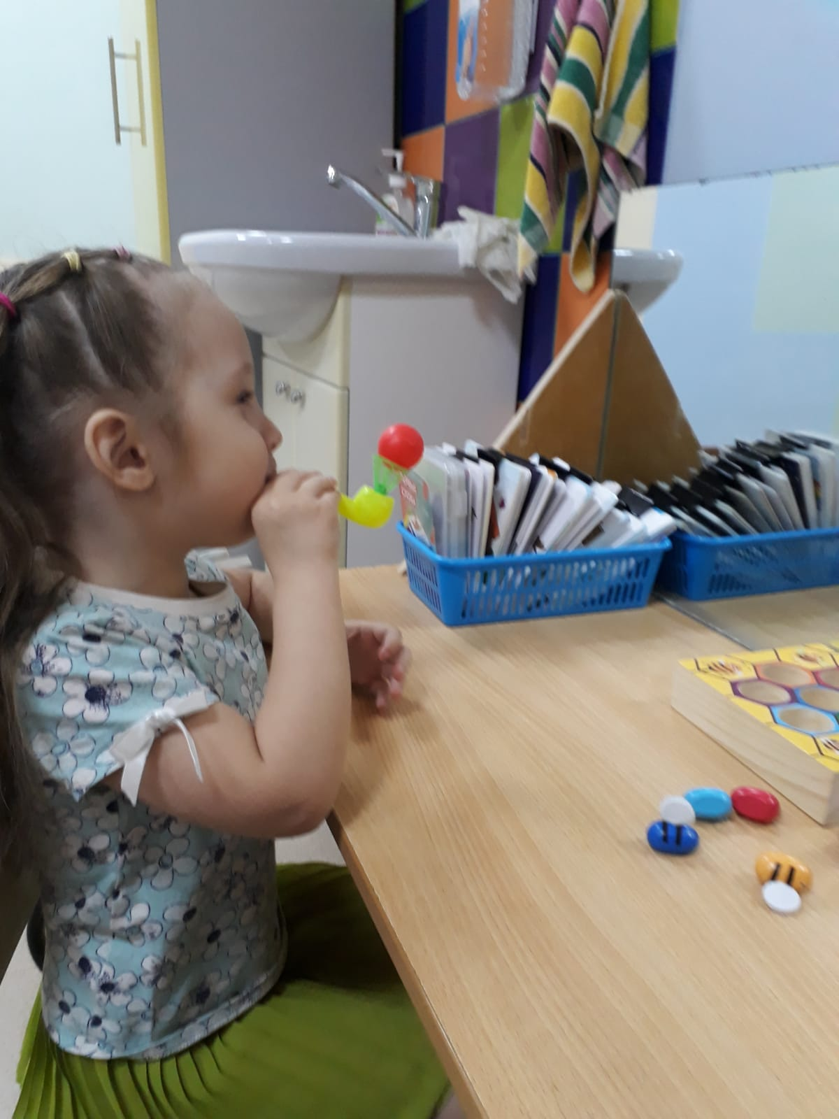
На занятия с ребёнком с логоневрозом: Важно сформировать правильное дыхание у детей, чтобы: - сократить время для постановки и автоматизации речевых звуков; - увеличить количество произнесенных слов на выдохе; - выработать чёткую и внятную речь; - достичь координации дыхания, речи и движений, темпа и ритма.

Slide 22
Организационно-методическая работа.
Участие в конкурсах:
Участие и победа в V Всероссийском педагогическом конкурсе «Мой лучший сценарий» по теме: "Куклотерапия, как здоровьесберегающая технология».
Диплом победителя
(2 место) .

Slide 23
Организационно-методическая работа.
Участие и победа в XX Всероссийском педагогическом конкурсе «Уровень квалификации» по теме: «Компетенции учителей-логопедов дошкольных образовательных учреждений в соответствии с ФГОС».
Диплом победителя (2 место).

Slide 25
Самые запоминающие моменты в моей деятельности – это дети, которым помогаю преодолеть их проблемы. Терпеливо, шаг за шагом мы вместе двигаемся к достижению поставленной цели, преодолевая трудности, которые мешали двигаться вперёд, учимся мыслить и совершенствоваться.
Как приятно видеть, когда ребёнок достигает успеха, пусть маленького, но успеха! Как мало надо для счастья маленькому человеку. И, как счастлива я, понимая, что именно я помогла ему в этом. Вот за это я и люблю свою профессию.

